Slide 1
U1 D1
История Виктора и Анны
Я влюбился в Анну/в Виктора (ACC) | Виктор сделал предложение(ACC) Анне (DAT) | Виктор женился на Анне (PREP) | Виктор был женат на Анне (PREP) | Виктор развёлся с Анной (INSTR)
Я влюбилась в Анну/в Виктора (ACC) | Анна согласилась выйти замуж за Виктора (ACC) | Анна вышла замуж за Виктора (ACC) | Анна была замужем за Виктором (INSTR) | Анна развелась с Виктором (INSTR)
Анна и Виктор влюбились друг в друга |  | Виктор и Анна поженились. | Виктор и Анна были женаты два года | Виктор и Анна развелись
Три года назад
Два с половиной года назад
Два года назад
Вчера

Slide 2
U1 D2
Посмотрите видео «Как это здорово!»
Работайте в группах: придумайте историю о том, как Миша делал Тане предложение
Расскажите классу, какую историю вы придумали

Slide 3
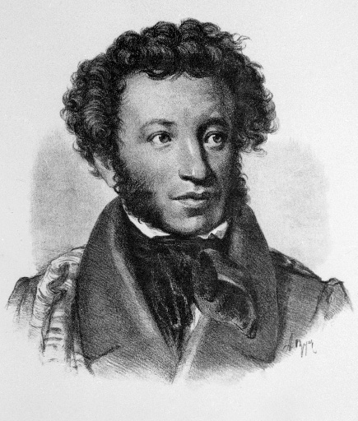
Кто это?

Slide 4
Александр Сергеевич Пушкин

Slide 5
Он был женат? В каком году он женился? На ком?

Slide 6
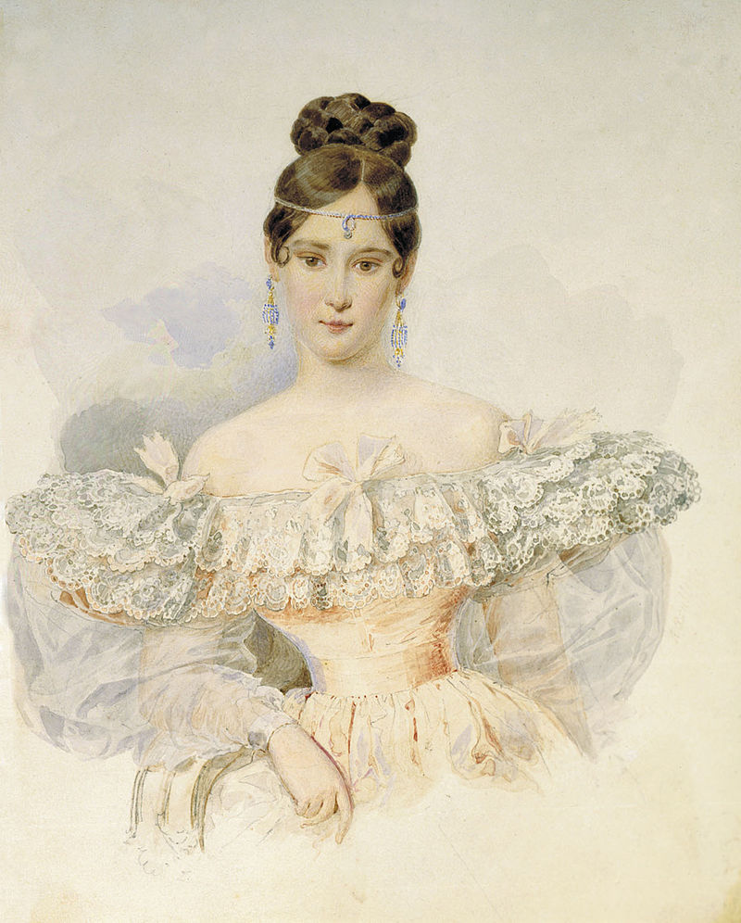
Наталья Гончарова очень серьёзная женщина
(1831)

Slide 7
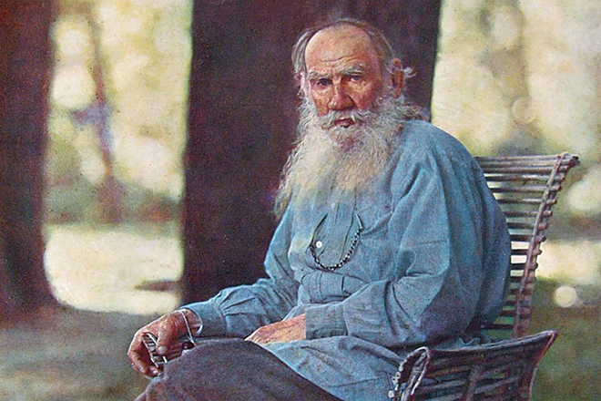
Кто это?

Slide 8
Лев Николаевич Толстой

Slide 9
Он был женат? В каком году он женился? На ком?

Slide 10
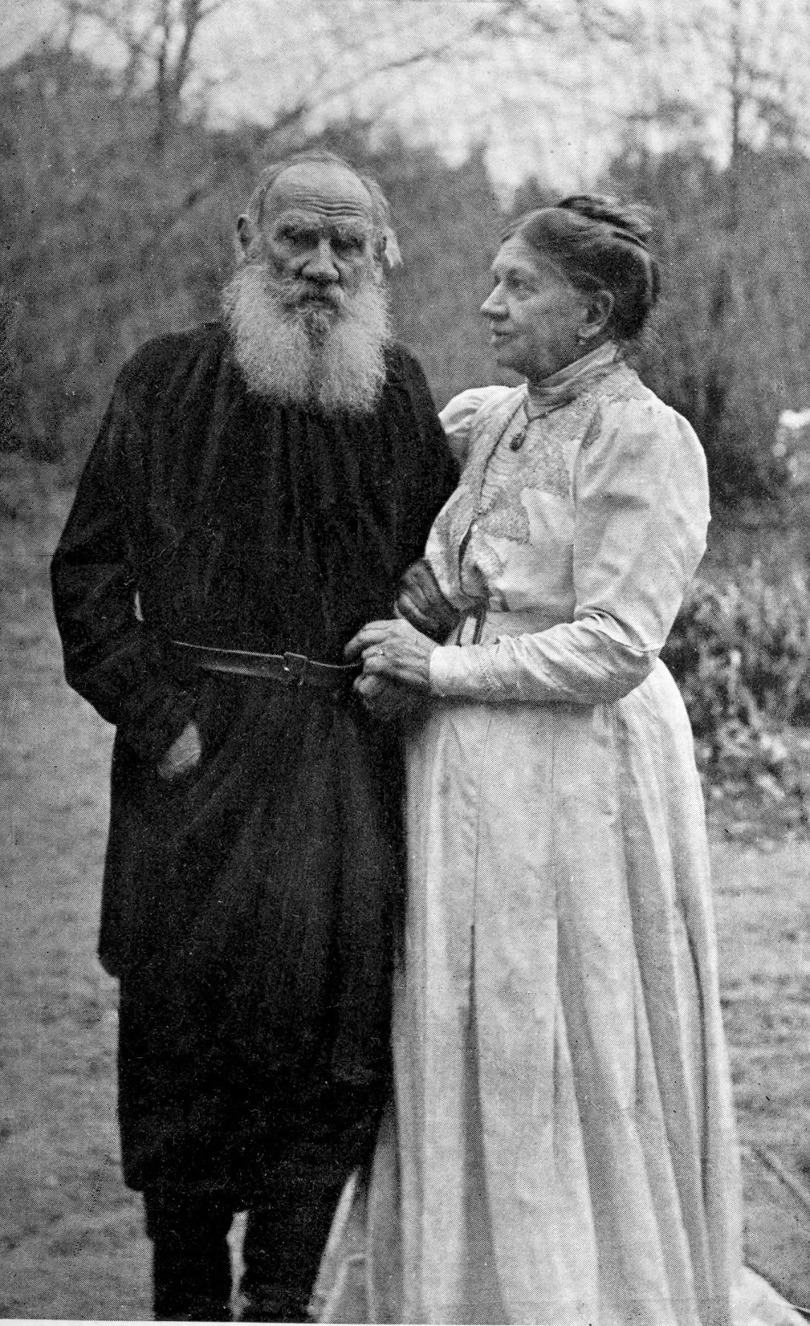
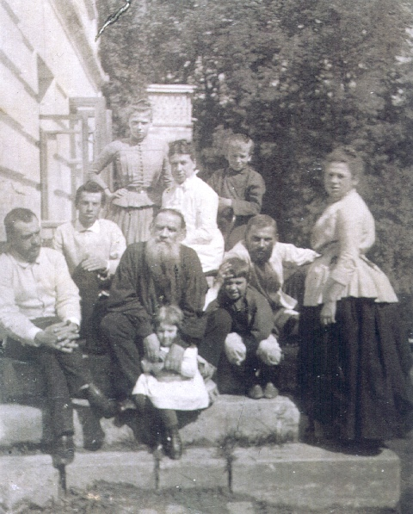
Софья Андреевна Толстая (1862) талантливая и энергичная женщина

Slide 11
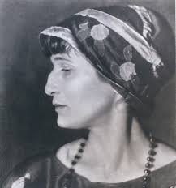
Кто это?

Slide 12
Анна Андреевна Ахматова

Slide 13
Она была замужем? В каком году она вышла замуж? За кого?

Slide 14
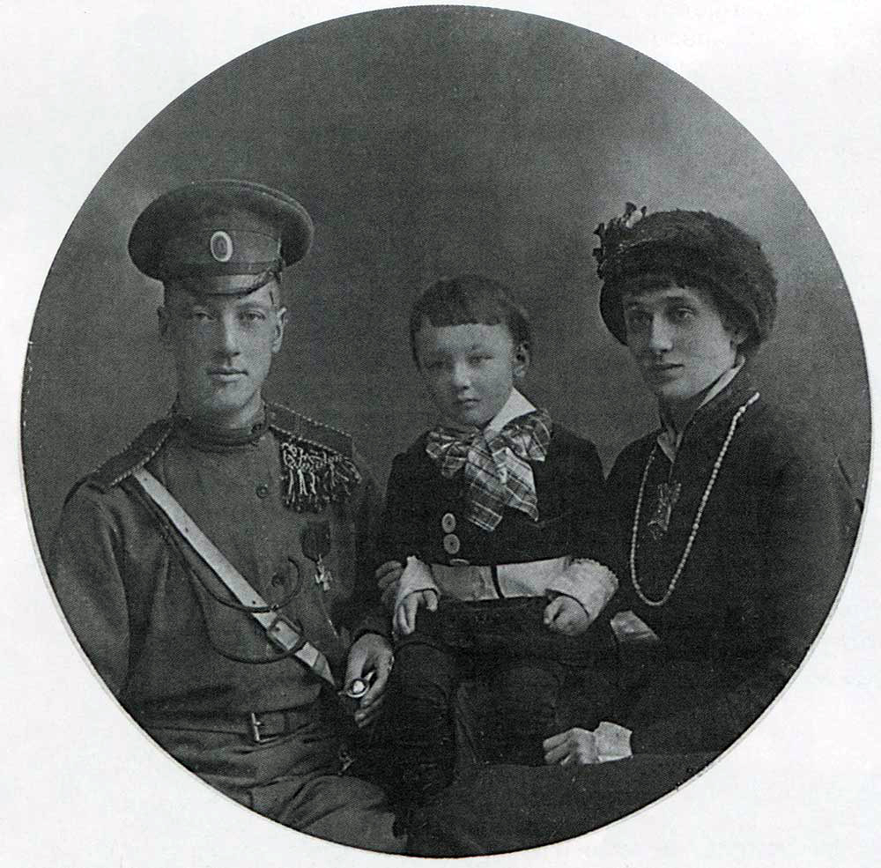
Николай Гумилёв (1910) талантливый молодой поэт

Slide 15
U1 D3
Повторяем дательный падеж (dative)
 | Adjectives | Nouns
Masculine/neuter | Ому/ему | у/ю
feminine | Ой/ей | е/и
plural | Ым/им | Ам/ям
+ verbs:
Я говорю/скажу/сказала другу
Я звоню/позвоню/позвонила подруге
Я пишу/напишу/написала
друзьям
Я дарю/подарю/подарила
тебе подарок
Я объясняю /объясню/объяснила им правило
+ In a subject
+ In a sport
+ on TV/radio
+ around some place
+ on Mondays
Лекция/семинар/экзамен по литературе
Матч по баскетболу
Игра по телевизору
Передача по радио
Гуляем по городу и по парку
По понедельникам
+ Age
Мне двадцать лет. а тебе? А Виктору двадцать один год? А Анне двадцать два года ?

Slide 16
Повторяем даты: именительный падеж и родительный падеж
It is this date (the date is in nominative) | On this date something happens (the date is in genitive)
Вчера было двадцатое мая Сегодня пятое июня Завтра шестое июля А через неделю будет девятнадцатое августа Через месяц будет двенадцатое сентября А через год будет двадцать девятое октября | Двадцатого мая я позвонила родителям Пятого июня я занимаюсь дома Шестого июля по радио будет интересная программа Девятнадцатого августа мне будет двадцать один год Двенадцатого сентября я буду гулять по городу А двадцать девятого октября у меня будет экзамен по математике

Slide 17
U1 D4
Review of comparatives
For example: difficult
- Химия– трудная.
- А по-моему, история труднее, чем химия.
Far (use an adverb) Амстердам очень _____________________ По–моему, Брюссель ___________________ | Easy, simple - Химия - ________________ - А, по–моему, физика ___________
weak - Наша команда по хоккею ________________ - По–моему наша команда ________________ | A lot - Таня очень ______________ говорит. - По–моему, Оля говорит __________
+ Выучите:
Высокий → выше
Широкий → шире
Сладкий → слаще
Поздний → позже
===================
К → ч (легче), но богаче
Г → ж (дороже), но моложе
Х → ш (тише), но дешевле
Ст → щ (чище)
===================
Больше
Меньше
Лучше
хуже

Slide 18
U1 D5
Эпизод 2: «Лучше меньше, да лучше!»
Лексика:
Мы не можем запрещать (кому) вам + infinitive = we cannot forbid you
Устроим всё по-домашнему = it will be very relaxed (home-style)
Новость = news (countable!)
Старая дева = spinster

Slide 19
Не + императив
Не +несовершенный вид (imperfective) | Не + совершенный вид (perfective)
- general advice (do not do something all the time) | Very strong warning
- Simple request | Serious consequences if the action takes place
- Something is prohibited
Explain the use of imperative:
Не опоздай!
Не опаздывай
Не забудь!
Не забывай
Не переходите здесь дорогу!

Slide 20
Императив!!! … и вид: примеры
Делайте домашнее задание каждый вечер!
несовершенный вид (general advice, relevant for a long time)
Сделайте домашнее задание, которое вы не сделали вчера!
совершенный вид (once)

Slide 21
звони(те) / позвони(те)
Ты уже сегодня звонил дяде Володе ? Позвони ему сегодня вечером! (once)
Звоните бабушке каждое воскресенье! (repeatedly)

Slide 22
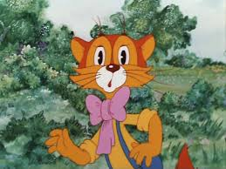
Strong warning = HE + perfective
General advice = HE + imperfective
Леопольд! Не забудь паспорт! И смотри не опоздай в аэропорт!
Никогда не опаздывайте на занятие по русскому языку! Ведь контрольная работа по русскому языку труднее и длиннее, чем контрольная работа по теоретической физике. ☺
Никогда не опаздывайте на занятие по русскому языку!

Slide 23
читай(те)/ прочитай(те)
____________ этот роман и напишите письмо автору.
Не __________ эту книгу, она очень скучная.

Slide 24
читай(те)/ прочитай(те)
Прочитайте этот роман и напишите письмо автору.
Не читай эту книгу, она очень скучная.

Slide 25
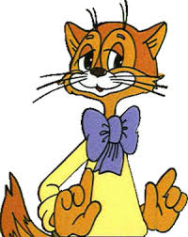
писать/написать пиши(те) / напиши(те)
_____________ письмо коту Леопольду. Он ждёт.
Никогда ничего не ____________ котам; они не умеют читать.

Slide 26
писать/написать пиши(те) / напиши(те)
Напишите письмо коту Леопольду. Он ждёт.
Никогда ничего не пишите котам; они не умеют читать.

Slide 27
гуляй(те) / погуляй(те)
Не _______________ в парке по ночам. Там страшно и опасно!
____________ в парке завтра днём, а потом позвоните мне по телефону.

Slide 28
гуляй(те) / погуляй(те)
Не гуляйте в парке по ночам. Там страшно и опасно!
Погуляйте в парке завтра днём, а потом позвоните мне по телефону.

Slide 29
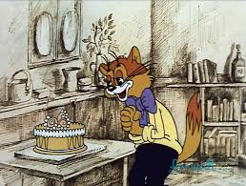
приглашай(те) / пригласи(те) готовь(те)/приготовь(те)
____________ кота Леопольда на день рождения и обязательно ________________ рыбу.

Slide 30
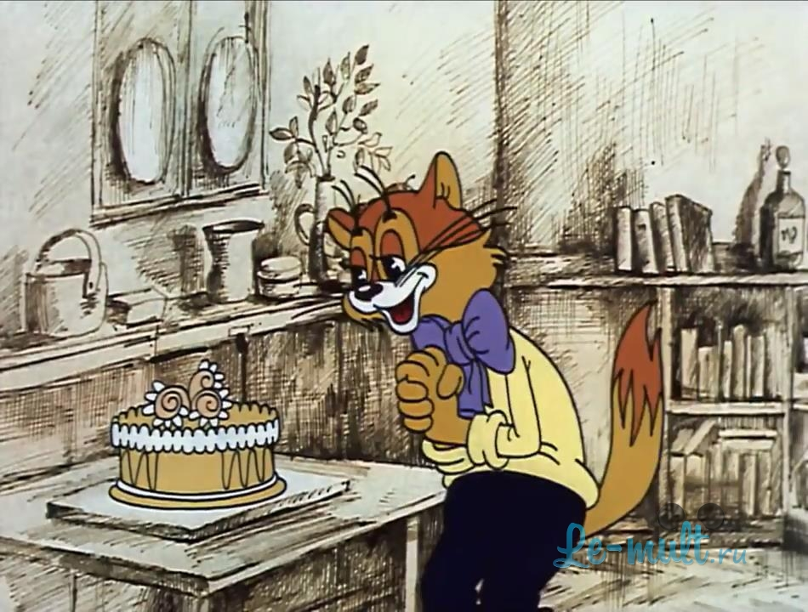
приглашай(те) / пригласи(те) готовь(те)/приготовь(те)
Пригласи кота Леопольда на день рождения и обязательно приготовь рыбу.

Slide 31
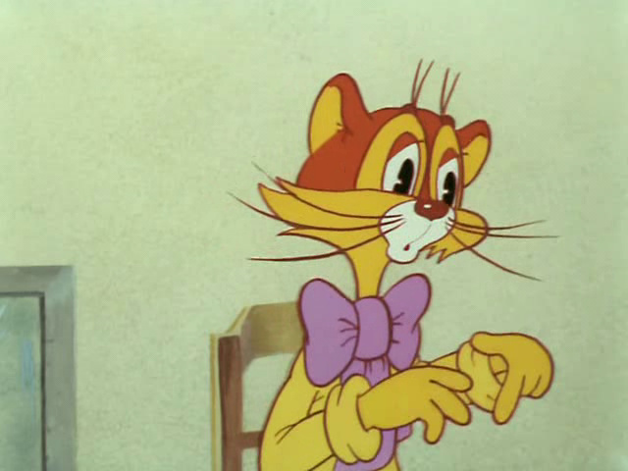
приглашай(те) / пригласи(те) готовь(те)/приготовь(те)
__________________ кота Леопольда на все ваши вечеринки! У него нет друзей.

Slide 32
приглашай(те) / пригласи(те) готовь(те)/приготовь(те)
Приглашайте кота Леопольда на все ваши вечеринки! У него нет друзей.

Slide 33
приглашай(те) / пригласи(те) готовь(те)/приготовь(те)
__________________ любимые блюда кота Леопольда каждый день и _____________ его на ужин как можно чаще. Ведь он не умеет готовить.

Slide 34
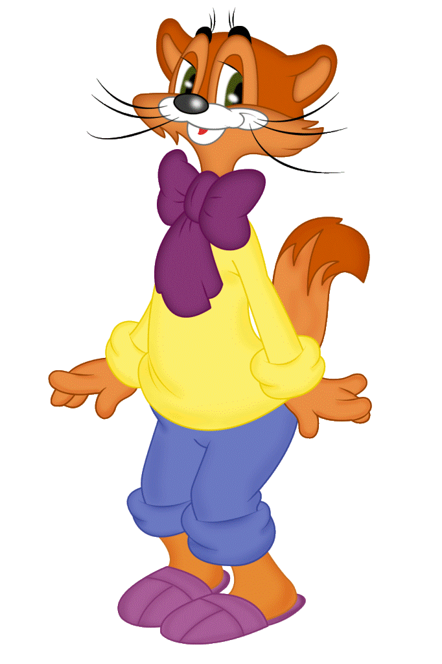
приглашай(те) / пригласи(те) готовь(те)/приготовь(те)
Готовьте любимые блюда кота Леопольда каждый вечер и приглашайте его на ужин как можно чаще. Ведь он не умеет готовить.

Slide 35
Опаздываю/опоздал(а)/опоздаю в театр (В), на экзамен (В), к доктору (Д) на одну минуту (В)
Куда вы часто опаздываете? На полчаса? На час? На полтора часа?
Вы куда-нибудь опоздали вчера? Куда? к кому? На полчаса? На час? На полтора часа?
На сколько минут / на сколько часов вы опоздали?

Slide 36
U1 D8
Работайте в группах: кто в вашей семье старше/младше кого на сколько лет?
Родители сестра/сёстры брат/братья бабушка/ дедушка тётя/дядя друг/подруга

Slide 37
U1 D9
Работайте в группах
Придумайте историю, в которой будут такие слова: «Устроим всё по-домашнему. Такой день раз в жизни бывает».
Подумайте в группе, что такое «бумажная свадьба», «серебряная свадьба”, »золотая свадьба». У кого-то в вашей семье была золотая свадьба? Как вы её отмечали?

Slide 38
Повторяем дательный падеж
Кому вы часто звоните?
Кому вы любите дарить подарки?
Кому вы любите дарить цветы?
Кому вы рассказываете о себе?
Кому вы пишете письма?
Кому вы звоните по телефону?
Что вы смотрите по телевизору?

Slide 39
Повторение: императив писать/написать пиши(те) / напиши(те)
Напишите письмо коту Леопольду. Он ждёт.
Никогда ничего не пишите котам; они не умеют читать.

Slide 40
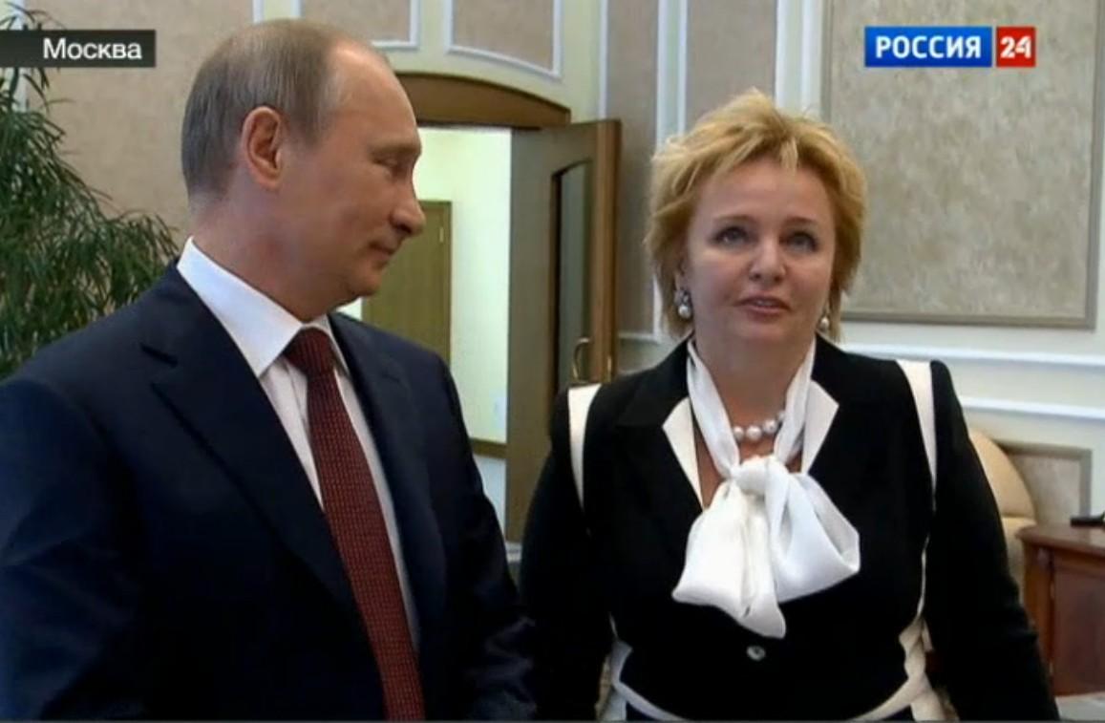
Повторение: лексика
Кто замужем? Кто женат? Кто в разводе? Когда они поженились? Когда они развелись?
Владимир Путин и Людмила Шкребнева.

Slide 41
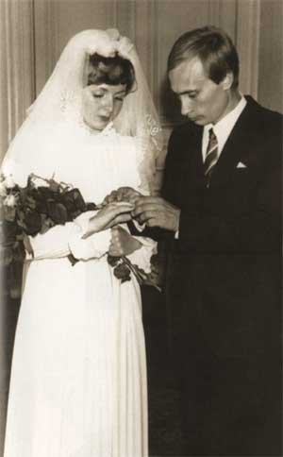
Они в разводе. А когда они развелись? В 2013 году.
А когда они поженились? В 1983 году.

Slide 42
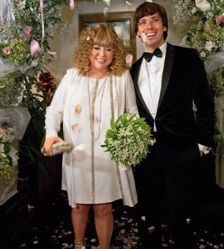
Повторение: лексика
Алла Пугачёва и Максим Галкин
Алла – поп-звезда, очень популярная певица
Максим – юморист, актёр, стендап-комик
Они женаты ? Когда они поженились? 2011
На ком женился Максим Галкин?
- Алла Пугачёва
- поп-звезда
- ОЧЕНЬ популярная российская певица
- самая популярная российская певица
За кого вышла замуж Алла Пугачёва?
- Максим Галкин
- интересный юморист
- российский стендап-комик
- талантливый актёр

